Slide 1
La evolución y sus implicaciones filosóficas
Unidad 7

Slide 2
La evolución
EL HECHO DE LA EVOLUCIÓN
Hasta principios del s. XIX, la biología mantenía que las especies de seres vivos existentes eran independientes e inmutables que todas ellas habían permanecido a lo largo del tiempo con las mismas características Fijismo defendido por Linneo (labor taxonómica) y Cuvier (anatomía comparada)
Sin embargo, las similitudes bioquímicas entre las distintas especies, la anatomía comparada de los desarrollos embrionarios de especies diferentes, la diversidad de especies en zonas geográficas alejadas, los registros fósiles… son condiciones suficientes para afirmar que existe una evolución en las especies.
En la actualidad, el evolucionismo es un hecho aceptado por la comunidad científica (con algunas excepciones) que debe ser descrito y explicado a partir de un sistema teórico.

Slide 3
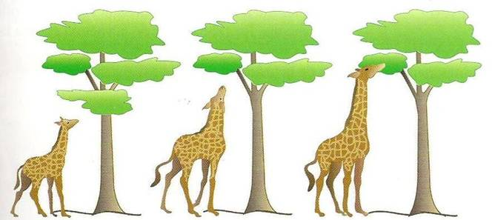
La evolución
TEORÍAS DE LA EVOLUCIÓN
A partir de las obras de Lamarck y Darwin los biólogos mantiene, mayoritariamente, que el universo y la vida en todas sus manifestaciones son resultado del cambio y la adaptación evolucionismo defiende que las especies de seres vivos actuales proceden de otras que han desaparecido, y estas de otras, hasta llegar a unos primeros organismos vivos que proceden de la materia.
El lamarckismo Lamarck es uno de los primeros científicos en defender esta teoría explicaba la evolución por las variaciones que sufren los organismos vivos bajo la influencia del medio ambiente, este crea unas necesidades que provocan unas costumbres que les lleva a utilizar o dejar de utilizar unos determinados órganos los que no se utilizan se atrofian las variaciones obtenidas se mantienen y se trasmiten a los descendientes origen de nuevas especies.
Ej. Jirafa

Slide 4
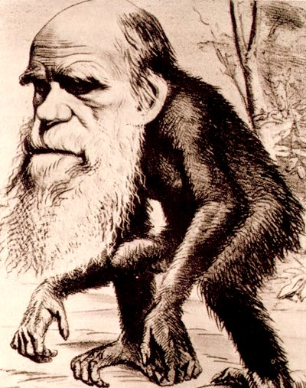
La evolución
El darwinismo Darwin explicó la evolución a partir del concepto de lucha por la existencia y de selección natural Adoptó como punto de partida la posibilidad de que las poblaciones vivientes, al aumentar más rápidamente que el alimento disponible, podían provocar catástrofes como consecuencia de la falta de recursos disponibles.
La lucha por la existencia se produce tanto entre individuos y variedades de la misma especie como entre especies del mismo género Los individuos de una especie nunca son exactamente iguales, sino que sufren ciertas variaciones que favorecen o dificultan la adaptación al medio Estas variaciones en sí mismas no son ventajosas ni perjudiciales: son producto del azar
En la lucha por la supervivivencia sobreviven y se reproducen los más aptos: los individuos que se han adaptado mejor al medio que en el que se encuentra variaciones favorables frente a las desfavorables selección natural

Slide 5
El evolucionismo en la actualidad
Del neodarwinismo a la genética de poblaciones
Tanto la teoría de Lamarck como la de Darwin planteaban un problema: dejaban sin explicar los rasgos esenciales de la teoría de la evolución
por qué determinadas variaciones de los seres vivos eran hereditarias, es decir, se transmitían a los descendientes, y otras no.
Esto se debe a la imposibilidad científica de distinguir en esa época entre:
- modificaciones o variaciones provocadas por cambios medioambientales, que no son hereditarias
- mutaciones, o alteraciones que se producen en los genes de los organismos vivos y se trasmiten por herencia.

Slide 6
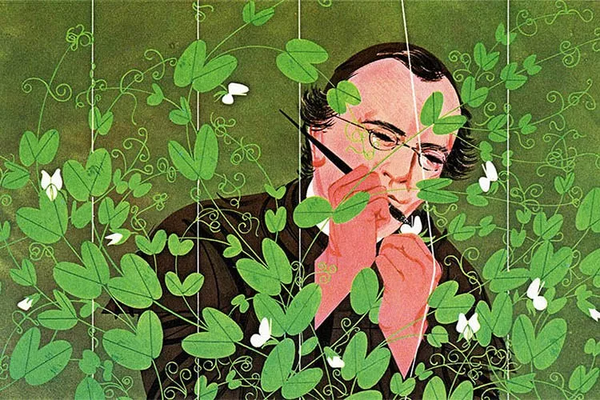
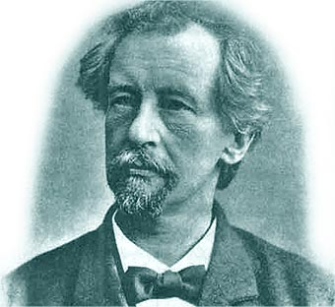
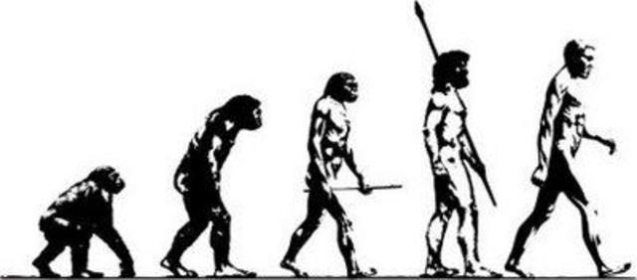
El evolucionismo en la actualidad
Para poder llegar a hacer esta distinción entre modificaciones y mutaciones fueron necesarios los descubrimientos de:
- Gregor Mendel sobre la herencia biológica
- Hugo Vries sobre los genes.
En la actualidad, el mejor conocimiento de la selección natural, de las mutaciones y de los mecanismos de la herencia biológica, han permitido formar un cuerpo de doctrina la teoría sintética de la evolución o neodarwinismo

Slide 7
El evolucionismo en la actualidad
El neodarwinismo, ampliamente aceptado en la comunidad científica, mantiene que:
a. En la generación de organismos puede producirse mutaciones, esto es, alteraciones en la secuencia de ADN Las mutaciones son relativamente frecuentes en todas las especies (un individuo por millón) y se producen al azar no persiguen ninguna meta, no son finalistas.
b. Por medio de la selección natural los individuos con genes desfavorables para sobrevivir, o para competir con otros individuos mejor dotados, desaparecen, mientras que sobreviven y se reproducen aquellos cuyos genes les hacen más aptos para adaptarse al medio.
c. Las mutaciones ventajosas se perpetúan por medio de la herencia, ya que son los individuos mejor adaptados los que sobreviven y trasmiten dichas variaciones a sus descendientes a lo largo de las generaciones, esas variaciones favorables se acumulan y transforman progresivamente a los organismos.
El origen de las especies que ahora conocemos se encuentra en la suma de pequeñas variaciones ventajosas en los genes a lo largo de periodos muy largos de tiempo
PARA EL NEODARWINISMO, LAS MUTACIONES EXPLICAN LAS VARIACIONES CASUALES QUE SE HEREDAN SELECCIÓN NATURAL ELEMINACIÓN VARIEDADES NO ADAPTATIVAS PERPETUACIÓN DE LOS INDIVIDUOS MEJOR ADAPTADOS.

Slide 8
El evolucionismo en la actualidad
En los últimos años, a la teoría sintética (neodarwinismo) se le ha añadido aportaciones de la genética de poblaciones, que describe cuatro factores que aplican a la evolución:
1. La tasa de mutación de un gen la frecuencia con la que se producen nuevas mutaciones en ese gen en cada generación de una población determinada.
2. La deriva genética en la trasmisión de gametos (óvulos y espermatozoides) de padres a hijos, la transmisión de alelos (cada uno de los genes del par) se produce por azar.
3. Las migraciones de unos individuos de una población a otra puede producir cambios en las frecuencias y aportar más variabilidad genética.
4. La selección natural entendida como el resultado de la variación fenotípica de los individuos de una población asociada a la supervivencia, la reproducción y la herencia.

Slide 9
La construcción de la identidad humana
La característica fisiológica más significativa del ser humano es el bipedismo el hecho de caminar de forma erecta. Cómo se consiguió:
1. El ser humano se hizo plantígrado comenzó a caminar de pie.
2. Las rodillas se desplazaron hacia en interior para mantener las piernas no flexionadas.
3. La cadera se reforzó mantener el peso del tronco. La pelvis se ensanchó (mujeres)
4. La columna vertebral se hizo más sinuosa, curvándose las zonas dorsal y lumbar.
5. Se liberaron las manos pulgar oponible pinza
6. Cambios en la unión de cuello y cabeza equilibrio y vista al frente.
7. Cambios en el esfenoides (base del cráneo) mayor capacidad craneal, mayor cerebración, frente recta…
8. Cambios en la garganta y vías respiratorias aparato fonación exclusivo.
9. Se perdió el estro (periodo de celo) la sexualidad se hizo permanente.
10. Aparación de rasgos neoténicos prematuridad, maduración…

Slide 10
La construcción de la identidad humana

Slide 11
Rasgos específicos del ser humano
Las características fisiológicas son la base sobre la que descansan los rasgos específicos del ser humano que le permiten, entre otras cosas, adaptarse al medio.
Los más importantes son:
a. La posibilidad de crear útiles artificiales En la producción, utilización y conservación de los útiles comienza la cultura humana Uso de las herramientas: relación con el mundo.
b. El lenguaje Pensamiento (ser racional) y lenguaje están íntimamente relacionados simbolización de la realidad: convierte en objetos los estímulos, distanciándose así de la realidad.
c. La autoconciencia o autoconocimiento “darse cuenta” de lo que está alrededor, de uno mismo, del otro… esto convierte al ser humano que puede ser catalogado como persona.
d. La libertad animales: instintos que responden ante los estímulos pautas de comportamiento ser humano: posibilidad de elegir la libertad se asienta en la complejidad del sistema nervioso que permite realizar comportamientos no determinados genéticamente.
c. La sociabilidad. El ser humano tiende a vivir en agrupaciones sociales cada vez más complejas se recibe la “herencia” de los útiles producidos por sus antepasados y la experiencia organizada en forma de pensamiento a esto se añade las creaciones y pensamientos propios se puede afirmar que el medio propio del ser humano es la sociedad.

Slide 12
El ser humano como ser cultural
El ser humano, por todo esto, se relaciona con el medio ambiente no solo de forma natural, sino también culturalmente mediante acciones que aprende de los demás.
Los seres humanos se adaptan al medio no solo biológicamente, sino también a través de la cultura.
El ser humano, a diferencia de los demás animales, ya no evoluciona en términos de selección de individuos, sino se sociedad humana en lugar de tender a diferenciarse entre especies se va integrando progresivamente en grupos sociales no evolución orgánica, sí evolución cultural.
pero pensar que primero se da un proceso de hominización y luego uno de humanización como etapas aisladas no tiene base histórica: ambos procesos son complementarias y están relacionados.
Seres humanos: sistema nervioso complejo y escasa dotación instintiva necesidad de aprender a comportarse ambiente y sociedad cultura transmisión: enculturación o endoculturación

